Slide 1
第四章 参数估计
引例(1/2)：某高校大学生月支出情况调查
大学生的月生活费支出是同学及家长都比较关心的问题，为了更好的了解和掌握某高校大学生的每月总支出情况及每月购书支出情况，在全校91893名学生中，用不重复简单随机抽样形式抽取一个容量为30的样本。现对他们进行问卷调查，每个抽中的大学生上个月的总支出金额和购书支出金额如下表4-1所示：
华南理工大学精品课程

Slide 2
引例(2/2) ：
表4-1 30名大学生某月的总支出金额和购书支出金额的样本数据
样本序号 | 总支出额（元） | 购书支出额（元） | 样本序号 | 总支出额（元） | 购书支出额（元） | 样本序号 | 总支出额（元） | 购书支出额（元）
1 | 498 | 42 | 11 | 680 | 34 | 21 | 1050 | 128
2 | 712 | 57 | 12 | 460 | 45 | 22 | 380 | 29
3 | 180 | 15 | 13 | 880 | 46 | 23 | 652 | 84
4 | 1100 | 83 | 14 | 950 | 85 | 24 | 670 | 65
5 | 512 | 49 | 15 | 527 | 32 | 25 | 420 | 45
6 | 278 | 20 | 16 | 290 | 19 | 26 | 650 | 58
7 | 621 | 62 | 17 | 640 | 50 | 27 | 901 | 95
8 | 740 | 75 | 18 | 370 | 25 | 28 | 450 | 41
9 | 560 | 45 | 19 | 548 | 39 | 29 | 890 | 63
10 | 785 | 95 | 20 | 850 | 36 | 30 | 930 | 120
根据前面几个章节的学习，可以求得上述30名抽中大学生某月的平均总支出金额和平均购书金额，即样本的平均总支出金额和样本平均购书金额，了解样本的月支出情况。但是，在此需要了解和掌握的是该高校所有大学生这一总体的每月总支出情况及每月购书支出情况。很显然，从前面三章学到的知识不能解决此问题。因此，需要寻求新的解决方法。
华南理工大学精品课程

Slide 3
提出问题
Q1
全体学生月平均总支出的95%的置信区间怎样估计？
Q2
全体学生月平均购书支出的90%的置信区间怎样估计？
全体学生月平均总支出在600元以上的比率的95%置信区间怎样估计？
Q3
Q4
以上估计的基本理论依据是什么？
华南理工大学精品课程

Slide 4

学习目标
了解评价估计量的标准；
掌握单个总体和两个总体的参数估计；
掌握如何确定样本容量；
根据样本统计量推断总体的特征。
华南理工大学精品课程

Slide 5

学习内容
了解估计量与估计值
了解点估计与区间估计
理解评价估计量的标准
掌握单个总体参数的区间估计
掌握两个总体参数的区间估计
掌握如何确定样本容量
华南理工大学精品课程

Slide 6
具体章节结构
4.1
第一节 点估计
4.2
第二节 评价估计量的标准
4.3
第三节 区间估计
4.4
第四节 Excel辅助参数估计
华南理工大学精品课程

Slide 7
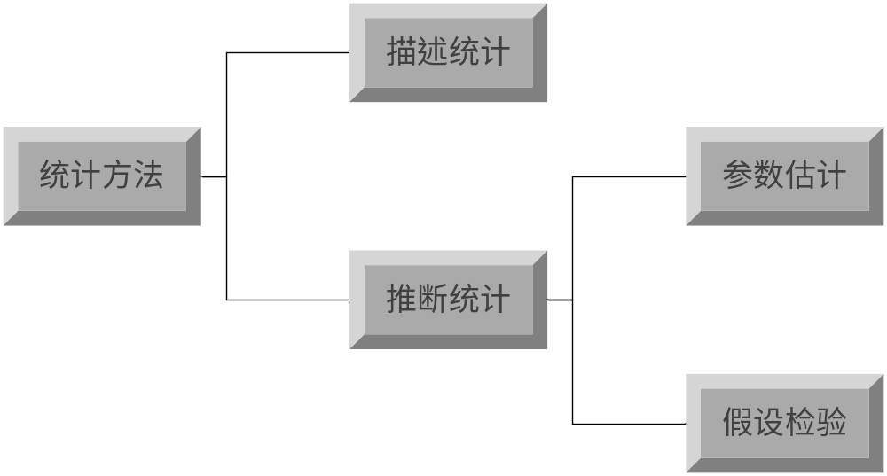
参数估计在统计方法中的地位
华南理工大学精品课程

Slide 8
统计推断的过程
总体
总体均值、比率、方差等
样本统计量
如：样本均值、比率、方差
样本
华南理工大学精品课程

Slide 9
第一节 点估计
一、点估计介绍
二、点估计量的求法
华南理工大学精品课程

Slide 10
一、点估计介绍
点估计又称定值估计，就是以实际样本观测数据为依据，用实际样本的具体统计值去估计总体的未知参数。
用样本的估计量直接作为总体参数的估计值
  例如：用样本均值直接作为总体均值的估计
  例如：用两个样本均值之差直接作为总体均值之差的估计
点估计是统计推断的基础，它能给出一个明确的值。
华南理工大学精品课程

Slide 11

二、点估计量的求法
估计量：用于估计总体参数的随机变量
  如样本均值，样本比率、样本方差等；
  例如: 样本均值就是总体均值μ 的一个估计量
参数用θ 表示，估计量用 表示
估计值：估计参数时计算出来的统计量的具体值
  如果样本均值 ‾x =80，则80就是μ的估计值
华南理工大学精品课程

Slide 12
二、点估计量的求法
用样本的估计量直接作为总体参数的估计值
  例如：用样本均值直接作为总体均值的估计
  例如：用两个样本均值之差直接作为总体均值之差的估计
没有给出估计值接近总体参数程度的信息
点估计的方法有矩估计法、顺序统计量法、最大似然法、最小二乘法等
华南理工大学精品课程

Slide 13
第二节 评价估计量的标准
对于同一参数，用不同的估计方法求出的估计量可能不相同，用相同的方法也可能得到不同的估计量。
那么，怎样来选取估计量呢？
判断估计量好坏的标准：
一、无偏性
二、有效性
三、一致性
华南理工大学精品课程
Notes:
An estimator is a random variable used to estimate a population parameter (characteristic).
Unbiasedness
An estimator is unbiased if the mean of its sampling distribution is equal to the population parameter.
Efficiency
The efficiency of an unbiased estimator is measured by the variance of its sampling distribution.
If two estimators, with the same sample size, are both unbiased, then the one with the smaller variance has greater relative efficiency.
Consistency
An estimator is a consistent estimator of a population parameter if the larger the sample size, the more likely it is that the estimate will come close to the parameter.

Slide 14

一、无偏性
无偏性：估计量抽样分布的数学期望等于被估计的总体参数
P( )
无偏
有偏
A
B
华南理工大学精品课程
Notes:
An estimator is a random variable used to estimate a population parameter (characteristic).
Unbiasedness
An estimator is unbiased if the mean of its sampling distribution is equal to the population parameter.
Efficiency
The efficiency of an unbiased estimator is measured by the variance of its sampling distribution.
If two estimators, with the same sample size, are both unbiased, then the one with the smaller variance has greater relative efficiency.
Consistency
An estimator is a consistent estimator of a population parameter if the larger the sample size, the more likely it is that the estimate will come close to the parameter.

Slide 15


二、有效性
有效性：对同一总体参数的两个无偏点估计量，有更小标准差的估计量更有效
的抽样分布
P( )
B
的抽样分布
A
华南理工大学精品课程
Notes:
An estimator is a random variable used to estimate a population parameter (characteristic).
Unbiasedness
An estimator is unbiased if the mean of its sampling distribution is equal to the population parameter.
Efficiency
The efficiency of an unbiased estimator is measured by the variance of its sampling distribution.
If two estimators, with the same sample size, are both unbiased, then the one with the smaller variance has greater relative efficiency.
Consistency
An estimator is a consistent estimator of a population parameter if the larger the sample size, the more likely it is that the estimate will come close to the parameter.

Slide 16
三、一致性
一致性：随着样本容量的增大，估计量的
值越来越接近被估计的总体参数
较大的样本容量
P( )
B
较小的样本容量
A
华南理工大学精品课程
Notes:
An estimator is a random variable used to estimate a population parameter (characteristic).
Unbiasedness
An estimator is unbiased if the mean of its sampling distribution is equal to the population parameter.
Efficiency
The efficiency of an unbiased estimator is measured by the variance of its sampling distribution.
If two estimators, with the same sample size, are both unbiased, then the one with the smaller variance has greater relative efficiency.
Consistency
An estimator is a consistent estimator of a population parameter if the larger the sample size, the more likely it is that the estimate will come close to the parameter.

Slide 17
第三节 区间估计
一、置信区间
二、一个总体参数的区间估计
三、两个总体参数的区间估计
华南理工大学精品课程
Notes:
An estimator is a random variable used to estimate a population parameter (characteristic).
Unbiasedness
An estimator is unbiased if the mean of its sampling distribution is equal to the population parameter.
Efficiency
The efficiency of an unbiased estimator is measured by the variance of its sampling distribution.
If two estimators, with the same sample size, are both unbiased, then the one with the smaller variance has greater relative efficiency.
Consistency
An estimator is a consistent estimator of a population parameter if the larger the sample size, the more likely it is that the estimate will come close to the parameter.

Slide 18
一、置信区间
在点估计的基础上，给出总体参数估计的一个区间范围，该区间由样本统计量加减抽样误差而得到的
根据样本统计量的抽样分布能够对样本统计量与总体参数的接近程度给出一个概率度量
  比如，某班级平均分数在70～80之间，置信水平是95%
置信区间
样本统计量
(点估计)
置信下限
置信上限
华南理工大学精品课程

Slide 19
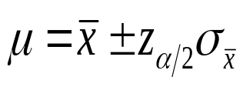

区间估计的图示
一、置信区间
x
μ
μ - 2.58σ_{x}
μ -1.65 σ_{x}
μ +1.65σ_{x}
μ +2.58σ_{x}
μ -1.96σ_{x}
μ +1.96σ_{x}
90%的样本
95% 的样本
99% 的样本
华南理工大学精品课程
Notes:
33

Slide 20
置信区间:
一、置信区间
由样本统计量所构造的总体参数的估计区间称为置信区间，统计学家在某种程度上确信这个区间会包含真正的总体参数，所以给它取名为置信区间。
用一个具体的样本所构造的区间是一个特定的区间，我们无法知道这个样本所产生的区间是否包含总体参数的真值。
  我们只能是希望这个区间是大量包含总体参数真值的区间中的一个，但它也可能是少数几个不包含参数真值的区间中的一个
华南理工大学精品课程

Slide 21
置信水平:
一、置信区间
将构造置信区间的步骤重复很多次，置信区间包含总体参数真值的次数所占的比率称为置信水平
表示为 (1-α) %
  α 为是总体参数未在区间内的比率
常用的置信水平值有 99%, 95%, 90%
  相应的 α 为0.01，0.05，0.10
华南理工大学精品课程

Slide 22



置信区间与置信水平:
一、置信区间
样本均值的抽样分布
α /2
1 – α
α /2
(1 - α) % 区间包含了μ
α % 的区间未包含μ
华南理工大学精品课程
Notes:
35
Notice that the interval width is determined by 1-α in the sampling distribution.

Slide 23
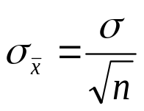
影响区间宽度的因素:
一、置信区间
1.总体数据的离散程度，用 σ 来测度
样本容量，
2.置信水平 (1-α)，影响 z 的大小
华南理工大学精品课程
Notes:
Have students explain why each of these occurs.
Level of confidence can be seen in the sampling distribution.

Slide 24
二、一个总体参数的区间估计
1、总体均值的区间估计
2、总体比率的区间估计
3、总体方差的区间估计
华南理工大学精品课程

Slide 25
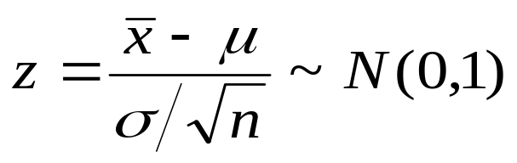
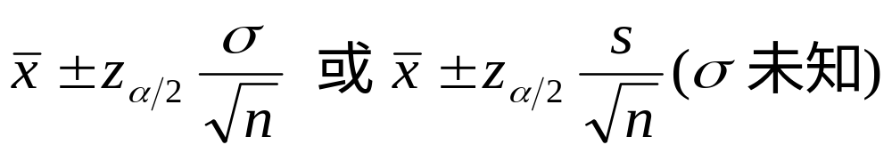
1、总体均值的区间估计（大样本）
1.假定条件
  总体服从正态分布,且方差(σ^{２}) 未知
  如果不是正态分布，可由正态分布来近似 (n ≥ 30)
使用正态分布统计量 z
2.总体均值 μ 在1-α 置信水平下的置信区间为
华南理工大学精品课程

Slide 26

1、总体均值的区间估计（大样本）
【例4.13】一家饮料制造企业以生产某种盒装饮料为主，为对饮料质量进行监测，企业质检部门经常要进行抽检，其中一项检查就是分析每盒饮料的净含量是否符合要求。现从某天生产的一批饮料中随机抽取了25盒，测得每盒净含量如下表4-2所示。已知产品净含量的分布服从正态分布，且总体标准差为10ml。试估计该批饮料平均净含量的置信区间，置信水平为95%。
表4-2 25盒饮料的净含量
1120.5 | 1010.0 | 1030.0 | 1020.0 | 1000.5
1020.6 | 1070.5 | 950.0 | 1080.8 | 1150.6
1000.0 | 1230.5 | 1020.0 | 1010.6 | 1020.2
1160.6 | 950.4 | 970.8 | 1080.6 | 1050.0
1360.8 | 1020.8 | 1010.5 | 980.4 | 930.3
华南理工大学精品课程

Slide 27

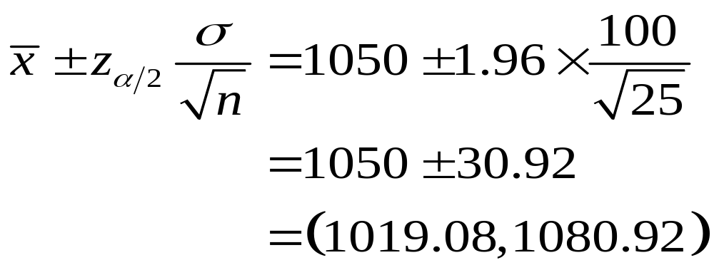
1、总体均值的区间估计（大样本）
解：已知Ｘ~N(μ，10²)，n=25, 1-α = 95%，z_{α/2}=1.96。根据样本数据计算得：
总体均值μ在1-α置信水平下的置信区间为
该饮料平均重量的置信区间为1019.08g~1080.92g
华南理工大学精品课程

Slide 28
1、总体均值的区间估计（大样本）
【例4.14】从某高校的91893名大学生中随机不重复抽取30名学生进行月购书支出调查，得到每位大学生的月购书支出金额如下表4-3。设该高校全体大学生平均月购书支出金额服从正态分布，试估计该高校全体大学生平均月购书支出金额的95%置信区间。
表4-3 30位大学生的月购书支出数据
样本序号 | 购书支出额（元） | 样本序号 | 购书支出额（元） | 样本序号 | 购书支出额（元）
1 | 42 | 11 | 34 | 21 | 128
2 | 57 | 12 | 45 | 22 | 29
3 | 15 | 13 | 46 | 23 | 84
4 | 83 | 14 | 85 | 24 | 65
5 | 49 | 15 | 32 | 25 | 45
6 | 20 | 16 | 19 | 26 | 58
7 | 62 | 17 | 50 | 27 | 95
8 | 75 | 18 | 25 | 28 | 41
9 | 45 | 19 | 39 | 29 | 63
10 | 95 | 20 | 36 | 30 | 120
华南理工大学精品课程

Slide 29
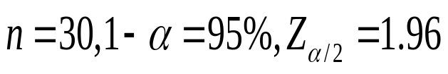
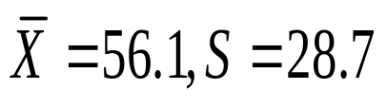
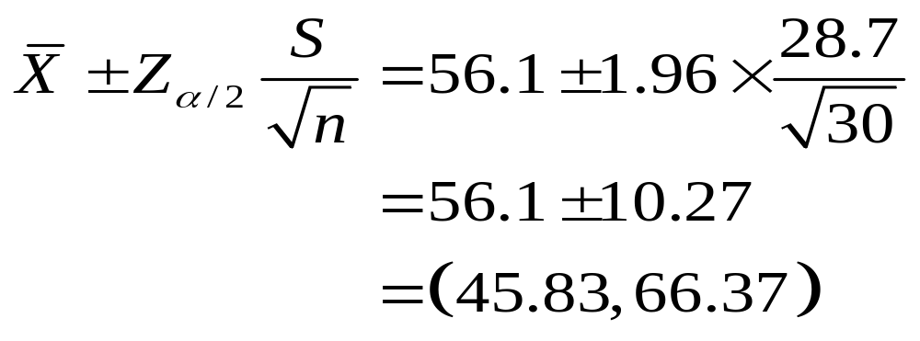
1、总体均值的区间估计（大样本）
解：已知 。根据样本数据计算得： 。总体均值μ 在1-α 置信水平下的近似置信区间为
所以该高校全体大学生平均月购书支出金额的95%置信区间：45.83元～66.37元。
华南理工大学精品课程

Slide 30
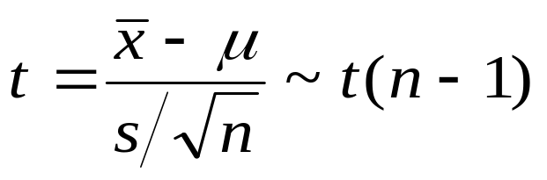
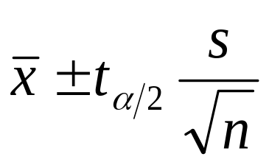
1、总体均值的区间估计（小样本）
1. 假定条件
  总体服从正态分布,且方差(σ^{２}) 未知
  小样本 (n < 30)
使用 t 分布统计量
2. 总体均值 μ 在1-α置信水平下的置信区间为
华南理工大学精品课程

Slide 31
1、总体均值的区间估计（小样本）
 t 分布是类似正态分布的一种对称分布，它通常要比正态分布平坦和分散。一个特定的分布依赖于称之为自由度的参数。随着自由度的增大，分布也逐渐趋于正态分布
标准正态分布
标准正态分布
t (df = 13)
t 分布
t (df = 5)
z
x
t
t 分布与标准正态分布的比较
不同自由度的t分布
华南理工大学精品课程
Notes:
As a result of this class, you will be able to ...

Slide 32
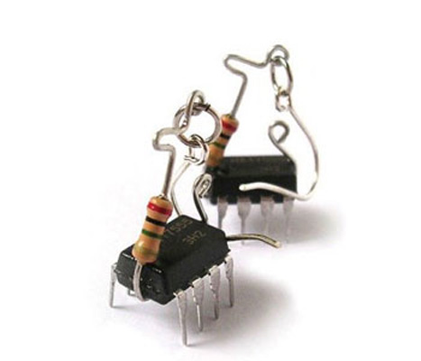
1、总体均值的区间估计（小样本）
【例4.15】某大学企业管理专业共有145名学生，现对其管理学成绩进行抽样调查，已知他们的管理学成绩服从正态分布。现从这145名学生中随机抽取16名学生，调查得到他们管理学成绩如下表4-4。试建立此大学企业管理专业学生的管理学平均成绩95%的置信区间。
表4-4 16名学生的管理学成绩
学生编号 | 成绩 | 学生编号 | 成绩 | 学生编号 | 成绩 | 学生编号 | 成绩
1 | 80 | 5 | 95 | 9 | 86 | 13 | 87
2 | 87 | 6 | 71 | 10 | 78 | 14 | 76
3 | 90 | 7 | 75 | 11 | 93 | 15 | 88
4 | 89 | 8 | 79 | 12 | 96 | 16 | 89
华南理工大学精品课程

Slide 33


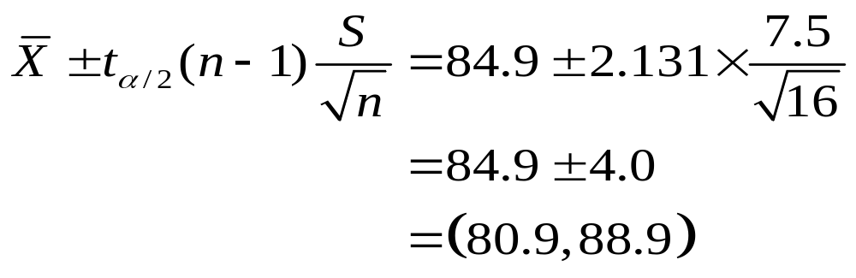
1、总体均值的区间估计（小样本）
解：已知Ｘ~N(μ，σ²)，n=16, 1-α = 95%，t_{α/2}=2.131
根据样本数据计算得： ，
总体均值μ在1-α置信水平下的置信区间为
则此大学企业管理专业学生的管理学平均成绩95%的置信区间为80.9分～88.9分。
华南理工大学精品课程

Slide 34
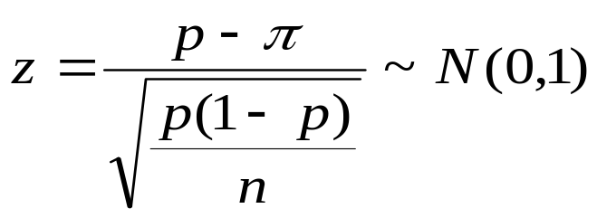
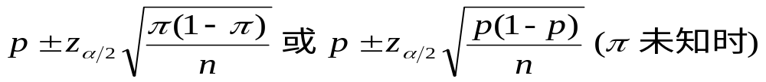
2、总体比率的区间估计
1. 假定条件
  总体服从二项分布
  可以由正态分布来近似
使用正态分布统计量 z
2. 总体比率π在1-α置信水平下的置信区间为
华南理工大学精品课程

Slide 35
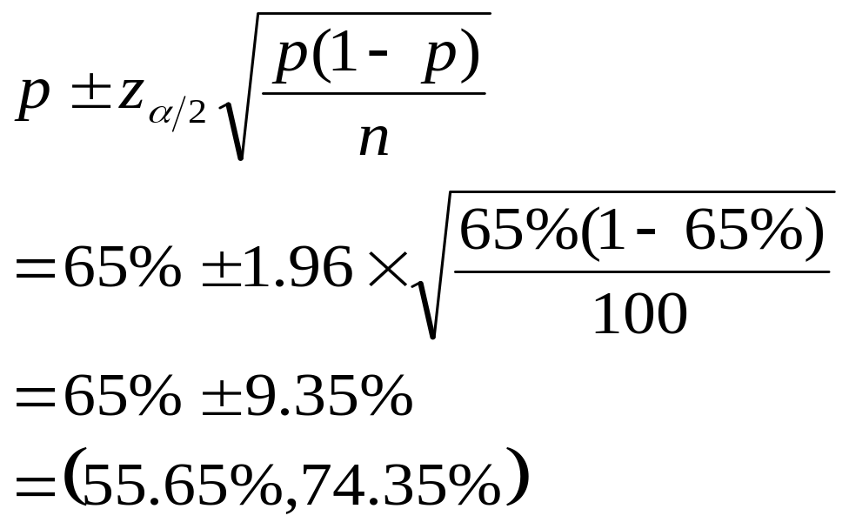

2、总体比率的区间估计
【例】某城市想要估计高校教职工中女性所占的比率，随机地抽取了100名高校教职工，其中65人为女性职工。试以95%的置信水平估计该城市高校教职工中女性比率的置信区间
解：已知 n=100，p＝65% , 1-α = 95%，z_{α/2}=1.96
该城市高校教职工中女性比率的置信区间为55.65%~74.35%
华南理工大学精品课程

Slide 36
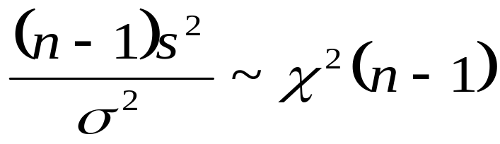
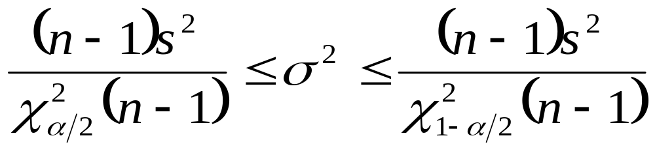
3、总体方差的区间估计
1. 估计一个总体的方差或标准差
2. 假设总体服从正态分布
总体方差 σ ² 的点估计量为s²,且
3. 总体方差在1-α 置信水平下的置信区间为
华南理工大学精品课程

Slide 37
3、总体方差的区间估计（图示）
总体方差
1−α 的置信区间
χ ²_{1−α /2}
χ ²_{α /2}
χ ²
自由度为n-1的χ²分布
华南理工大学精品课程
Notes:
38
In this diagram, do the populations have equal or unequal variances? Unequal.

Slide 38
3、总体方差的区间估计
【例4.17】从某高校的91893名大学生中随机不重复抽取30名学生进行月支出调查，得到每位大学生的月支出金额如下表4-5。设该高校全体大学生平均月支出金额服从正态分布，试估计该高校全体大学生平均月支出方差的95%置信区间。
表4-5 30名学生的月支出
样本序号 | 支出额（元） | 样本序号 | 支出额（元） | 样本序号 | 支出额（元）
1 | 498 | 11 | 680 | 21 | 1050
2 | 712 | 12 | 460 | 22 | 380
3 | 180 | 13 | 880 | 23 | 652
4 | 1100 | 14 | 950 | 24 | 670
5 | 512 | 15 | 527 | 25 | 420
6 | 278 | 16 | 290 | 26 | 650
7 | 621 | 17 | 640 | 27 | 901
8 | 740 | 18 | 370 | 28 | 450
9 | 560 | 19 | 548 | 29 | 890
10 | 785 | 20 | 850 | 30 | 930
华南理工大学精品课程

Slide 39

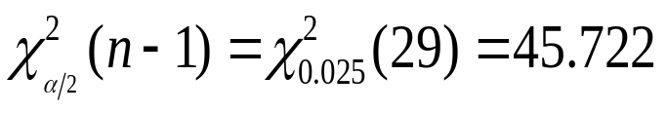
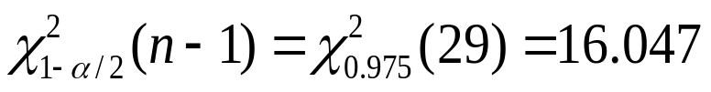
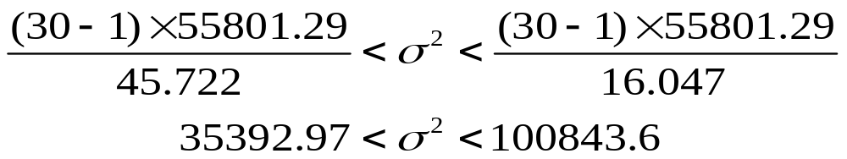
3、总体方差的区间估计
解:已知n＝30，1-α＝95% ,根据样本数据计算得
σ ²置信度为95%的置信区间为
该年纪的学生总体身高标准差的置信区间为35392.97～100843.6。
华南理工大学精品课程
Notes:
90

Slide 40
三、两个总体参数的区间估计
1、两个总体均值之差的区间估计
2、两个总体比率之差的区间估计
3、两个总体方差比的区间估计
华南理工大学精品课程

Slide 41
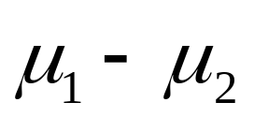
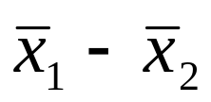
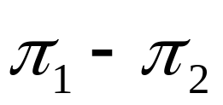
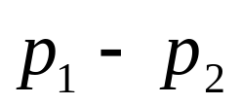
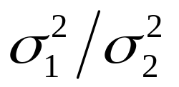
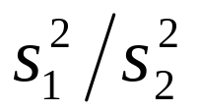
1、两个总体均值之差的区间估计
总体参数 | 符号表示 | 样本统计量
均值之差
比率之差
方差比
华南理工大学精品课程
Notes:
14

Slide 42
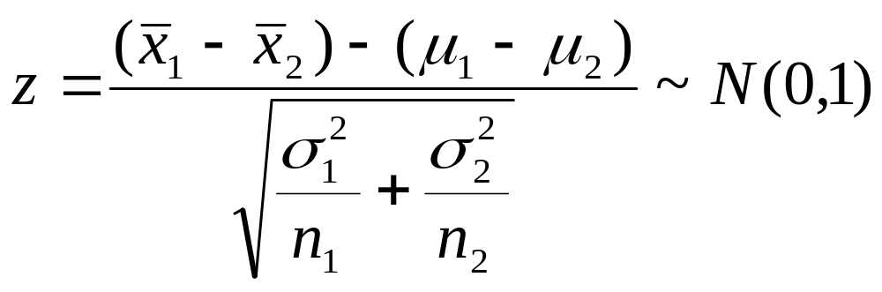
1、两个总体均值之差的区间估计（大样本）
1. 假定条件
  两个总体都服从正态分布，σ₁^{２}、 σ₂^{２}已知
  若不是正态分布, 可以用正态分布来近似(n₁≥30和n₂≥30)
  两个样本是独立的随机样本
2. 使用正态分布统计量 z
华南理工大学精品课程

Slide 43
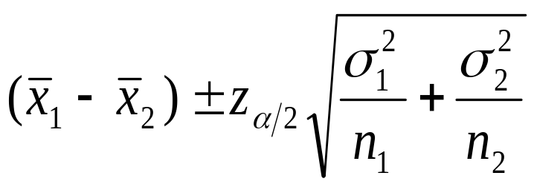
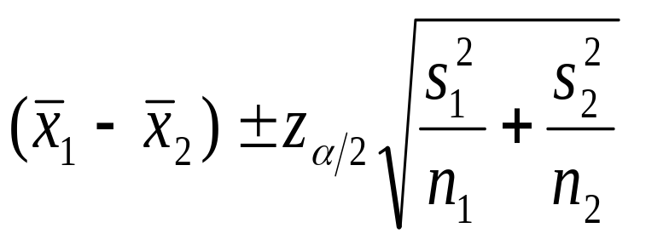
1、两个总体均值之差的区间估计（大样本）
3.σ₁^{２}， σ₂^{２}已知时，两个总体均值之差μ₁-μ₂在1-α 置信水平下的置信区间为
4. σ₁２， σ₂２未知时，两个总体均值之差μ₁-μ₂在
1-α置信水平下的置信区间为
华南理工大学精品课程

Slide 44

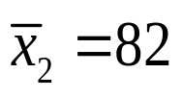
1、两个总体均值之差的区间估计（大样本）
【例4.18】某商学院想估计该院市场营销专业和企业管理专业的学生的高等数学平均成绩之差，为此在市场营销专业抽取了36名学生，在企业管理专业抽取了42名学生，并通过调查获得他们的数据如表4-6。试建立该商学院两专业学生高等数学平均成绩之差95%的置信区间。
表4-6 两个样本的有关数据
市场营销专业 | 企业管理专业
n₁=36 | n₁=42
S₁=5.8 | S₂=7.2
华南理工大学精品课程

Slide 45
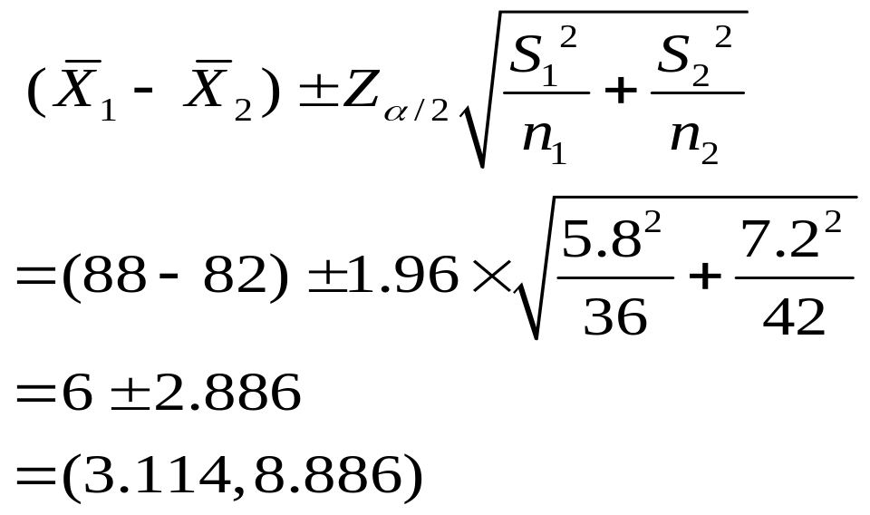
1、两个总体均值之差的区间估计（大样本）
解: 两个总体均值之差在1-α置信水平下的置信区间为
所以该商学院两专业学生高等数学平均成绩之差95%的置信区间为3.114分～8.886分。
华南理工大学精品课程
Notes:
90

Slide 46
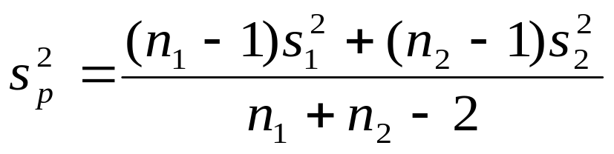
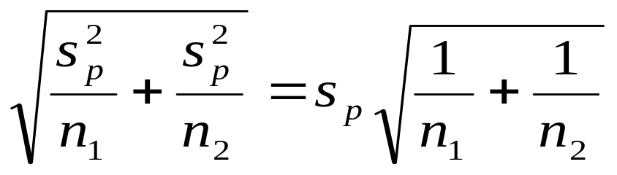
1、两个总体均值之差的估计(小样本: σ₁²=σ ₂² )
1.假定条件
  两个总体都服从正态分布
  两个总体方差未知但相等：σ₁^{２}=σ₂^{２}
  两个独立的小样本(n₁<30和n₂<30)
总体方差的合并估计量
2.估计量‾x₁-‾x₂的抽样标准差
华南理工大学精品课程

Slide 47
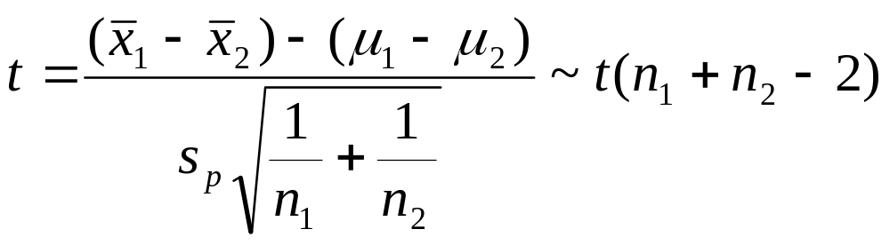
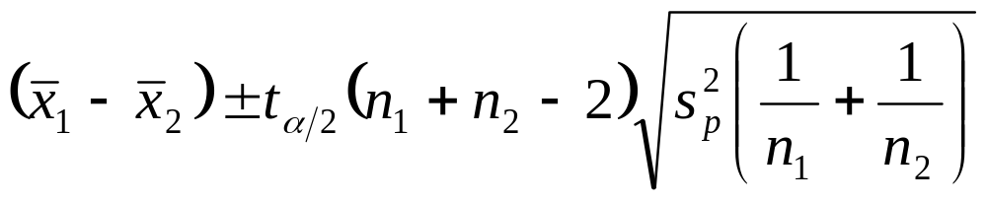
1、两个总体均值之差的估计(小样本: σ₁²=σ ₂² )
两个样本均值之差的标准化
两个总体均值之差μ₁-μ₂在1-α 置信水平下的置信区间为
华南理工大学精品课程

Slide 48
1、两个总体均值之差的估计(小样本: σ₁²=σ ₂² )
【例4.19】某连锁超市公司为了研究有奖销售和特价销售两种不同促销方式对商品销售额的影响，选择了某日常生活用品在其下的2个门店分别采用有奖销售和特价销售进行了12个月的试验，试验前该类日常生活用品在这2家门店的月销售额基本处于同一水平，试验结果如下表4-7所示。假定在这两种促销方式下，该日常生活用品的销售额都服从正态分布，且方差相等。试以95%的置信水平建立这两种营销方式下该日常生活用品的平均销售量差值的置信区间。
表4-7 某日常生活用品的月销售量（万元）
有奖销售 |  | 特价销售
15.6 | 16.5 | 17.9 | 17.9
14.3 | 14.5 | 19.6 | 18.6
13.4 | 16.2 | 21.8 | 19.4
13.1 | 13.7 | 20.4 | 20.6
15.6 | 14.8 | 18.6 | 21.8
13.6 | 15.6 | 21.4 | 21.4
华南理工大学精品课程

Slide 49
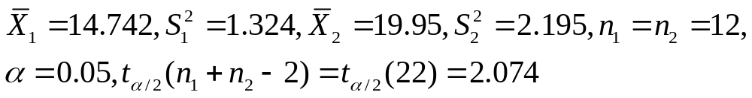
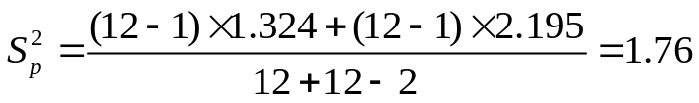
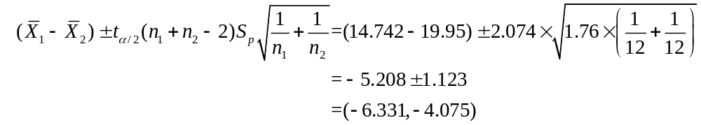
1、两个总体均值之差的估计(小样本: σ₁²=σ ₂² )
解: 根据样本数据计算得
合并估计量为：
在95%的置信水平下，有奖销售和特价销售这两种营销方式下该日常生活用品的平均销售量差值的置信区间为-6.331万元～-4.075万元。
华南理工大学精品课程
Notes:
90

Slide 50
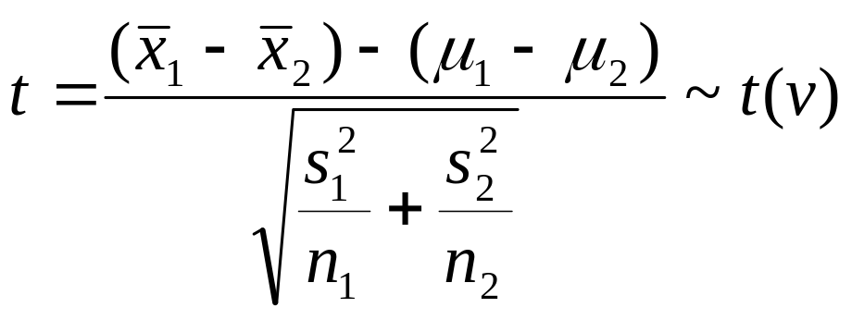
1、两个总体均值之差的估计(小样本: σ₁²≠σ ₂² )
1.假定条件
  两个总体都服从正态分布
  两个总体方差未知且不相等：σ₁^{２}≠σ₂^{２}
  两个独立的小样本(n₁<30和n₂<30)
2.使用统计量
华南理工大学精品课程

Slide 51
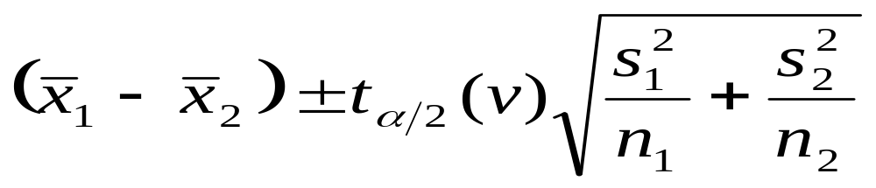
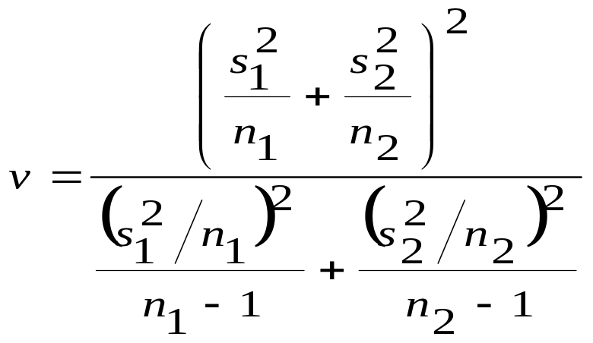
1、两个总体均值之差的估计(小样本: σ₁²≠σ ₂² )
3.两个总体均值之差μ₁-μ₂在1-α 置信水平下的置信区间为
自由度
华南理工大学精品课程

Slide 52
1、两个总体均值之差的估计(小样本: σ₁²≠σ ₂² )
【例4.20】沿用前例。假定采用有奖销售进行了12个月的试验，采用特价销售进行了8个月的试验，即 ， ，所得的有关数据如表4-8。假定两种算法计算所需的时间服从正态分布，且方差不相等。以95%的置信水平建立两种销售方式下该日常生活用品的平均销售差值的置信区间。
表4-8 某日常生活用品的月销售量（万元）
有奖销售 |  | 特价销售
15.6 | 16.5 | 17.9 | 17.9
14.3 | 14.5 | 19.6 | 18.6
13.4 | 16.2 | 21.8
13.1 | 13.7 | 20.4
15.6 | 14.8 | 18.6
13.6 | 15.6 | 21.4
华南理工大学精品课程

Slide 53
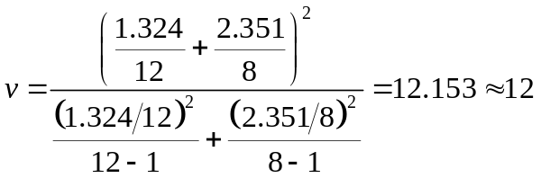

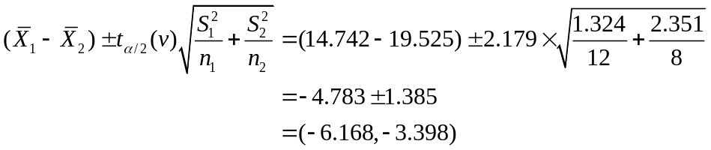
1、两个总体均值之差的估计(小样本: σ₁²≠σ ₂² )
解: 根据样本数据计算得
自由度为：
在95%的置信水平下，有奖销售和特价销售这两种营销方式下该日常生活用品的平均销售量差值的置信区间为-6.168万元～-3.398万元。
华南理工大学精品课程
Notes:
90

Slide 54
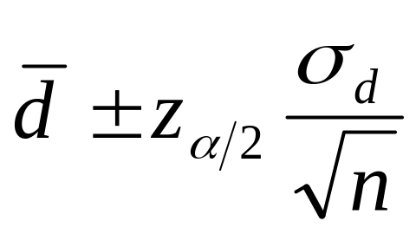
1、两个总体均值之差的估计(匹配大样本)
1. 假定条件
  两个匹配的大样本(n₁≥ 30和n₂ ≥ 30)
  两个总体各观察值的配对差服从正态分布
2. 两个总体均值之差μ_{d} =μ₁-μ₂在1-α 置信水平下的置信区间为
对应差值的标准差
对应差值的均值
华南理工大学精品课程

Slide 55
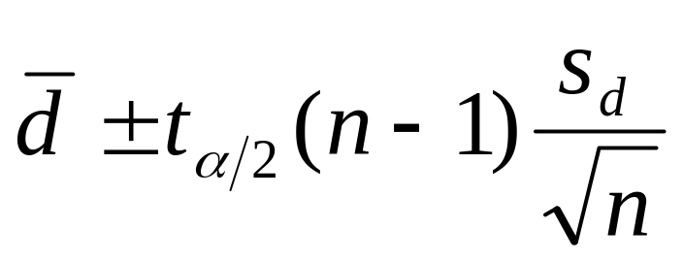
1、两个总体均值之差的估计(匹配小样本)
3. 假定条件
  两个匹配的小样本(n₁< 30和n₂ < 30)
  两个总体各观察值的配对差服从正态分布
4. 两个总体均值之差μ_{d}=μ₁-μ₂在1-α 置信水平下的置信区间为
华南理工大学精品课程

Slide 56
1、两个总体均值之差的估计(匹配小样本)
【例4.21】教育部为了了解大学A和大学B的商学院的教学质量，请了10名专家组成一个评估团，分别对大学A和大学B的商学院的教学质量进行评估，评估结果如下表4-9。试建立这两所大学商学院的得分之差 的95%的置信区间。
表4-9 10名专家对两所大学商学院的评分
评委编号 | 大学A | 大学B | 差值d
1 | 78 | 71 | 7
2 | 63 | 44 | 19
3 | 72 | 61 | 11
4 | 89 | 84 | 5
6 | 91 | 74 | 17
5 | 49 | 51 | -2
7 | 68 | 55 | 13
8 | 76 | 60 | 16
9 | 85 | 77 | 8
10 | 55 | 39 | 16
华南理工大学精品课程

Slide 57
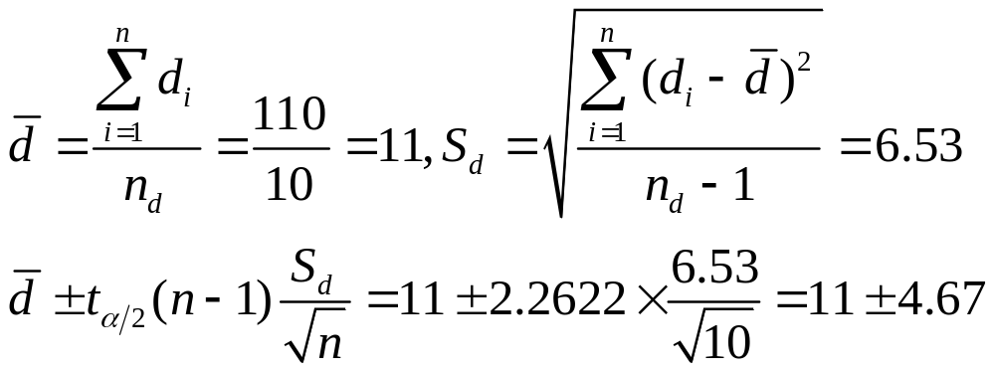
1、两个总体均值之差的估计(匹配小样本)
解: 根据样本数据计算得
两所大学商学院的得数之差的置信区间为6.33分～15.67分。
华南理工大学精品课程
Notes:
90

Slide 58
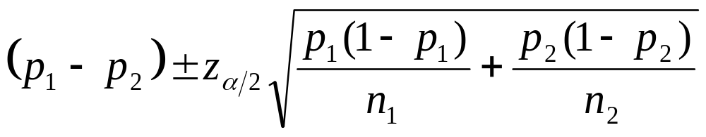
2、两个总体比率之差的区间估计
1.假定条件
  两个总体服从二项分布
  可以用正态分布来近似
  两个样本是独立的
2.两个总体比率之差π₁-π₂在1-α 置信水平下的置信区间为
华南理工大学精品课程

Slide 59
2、两个总体比率之差的区间估计
【例4.22】分别在两个不同的城市对大学生的月生活费水平进行调查，在城市A随机抽取了400名大学生，其中有198名学生的月生活费超过600元；在城市B随机抽取600名大学生，其中有325名学生的月生活费超过600元。试以95%的置信水平估计城市B和城市A月生活费超过600元的大学生比例之差的置信区间。
华南理工大学精品课程

Slide 60
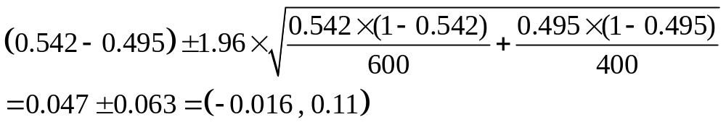
2、两个总体比率之差的区间估计
解: 已知
p ₁-p ₂置信度为95%的置信区间为
所以城市B和城市A月生活费超过600元的大学生比例之差的置信区间为-0.016～0.11。
华南理工大学精品课程
Notes:
90

Slide 61
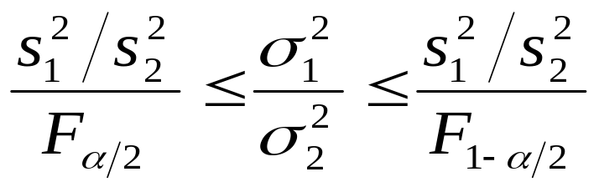

3、两个总体方差比的区间估计
1. 比较两个总体的方差比
用两个样本的方差比来判断
  如果S₁²/ S₂²接近于1,说明两个总体方差很接近
  如果S₁²/ S₂²远离1,说明两个总体方差之间存在差异
2. 总体方差比在1-α置信水平下的置信区间为
华南理工大学精品课程

Slide 62
3、两个总体方差比的区间估计（图示）
总体方差比
1−α的置信区间
F_{1−α /2}
F_{α /2}
F
方差比置信区间示意图
华南理工大学精品课程
Notes:
38
In this diagram, do the populations have equal or unequal variances? Unequal.

Slide 63





3、两个总体方差比的区间估计
【例4.22】工商管理学院为了研究该院男女学生每年在书籍购买上花费的差异，在某年纪各随机抽取25名男学生和25名女学生，得到下面的结果：
男学生：
女学生：
试以90%置信水平估计男女学生每年购买书籍花费方差比的置信区间
华南理工大学精品课程

Slide 64

3、两个总体方差比的区间估计
解:根据自由度 n₁=25-1=24 ，n₂=25-1=24，查得 F_{α/2}(24)=1.98， F_{1-α/2}(24)=1/1.98=0.505
σ₁² /σ₂²置信度为90%的置信区间为
该学院男女学生每年购买书籍花费金额方差比的置信区间为0.47~1.84
华南理工大学精品课程
Notes:
90

Slide 65
第四节 Excel辅助参数估计
利用Excel计算总体均值置信区间：
1、总体方差未知的情况
2、总体方差已知的情况
3、总体比例（成数）区间估计
华南理工大学精品课程
Notes:
90

Slide 66

1、总体方差未知的情况
【例4.24】某工厂想检验一批显示器的质量，抽取10个样本检测综合得分，结果如下：
1821 1832 1845 1889 1856 1878 1896 1849 1908 1897
假设该总体服从正态分布，试以99%的置信度估计这批灯泡的平均耐用小时。
具体操作步骤见课本，图4-8为步骤和结果显示。
图4-8 置信区间计算示意图
华南理工大学精品课程
Notes:
90

Slide 67

2、总体方差已知的情况
【例4.25】如果有一正态总体，其方差已知为81，采取重复抽样的方法，随机抽取36个样本，其平均数为60，试利用Excel计算总体平均数的95％的置信区间。
具体操作步骤见课本，图4-9为步骤和结果显示。
图4-9 方差已知的总体置信区间
华南理工大学精品课程
Notes:
90

Slide 68

3、总体比例（成数）区间估计
【例4.26】某公益机构为了调查生态环境保护意识在某地区的普及程度，在该地区随机抽取了1000个成年人作为访问对象，其中一个问题是“你日常生活有环境保护意识并身体力行吗”，在1000个成年人中有369个回答有环保意识且身体力行，根据这一回答情况可分析环保意识在该地区成年人中的认知实践状况；给定95%的置信度，估计该地区成年人对生态环保认知且身体力行的比例区间。
具体操作步骤见课本，图4-10为步骤和结果显示。
图4-10 总体比例置信区间
华南理工大学精品课程
Notes:
90

Slide 69

案例分析(1/3)
淘宝销售
1．现对2010年度淘宝 “女装”和 “男装”的销售情况进行调查。调查结果如下表a所示。通常来说，男性消费者多倾向于数码、家具家电、运动鞋以及户外用品等单价都比较高的商品，而女性消费者主要在服装、食品以及饰品等小额消费上比较多，这就造成了男性消费总额超过女性，且单笔成交金额较高。”淘宝数据平台相关人士表示，即便是在服装这同一个行业，男装的消费均价也高于女装，这一结论从下表a也能体现出来。
表a 2010年度淘宝 “女装”和 “男装”的销售情况
 | 淘宝全网成交量（亿元） | 淘宝全网总销量（亿笔） | 淘宝商城成交量（亿元） | 淘宝商城总销量（万笔）
女装 | 383 | 3.5 | 28.1 | 2202.6
男装 | 142.5 | 1 | 21.3 | 1394.2
华南理工大学精品课程

Slide 70
案例分析(2/3)
淘宝销售
2．进一步对2011年淘宝“女装”和 “男装”每月的销售情况进行调查，结果如下表b所示。
表b 2011年度淘宝 “女装”和 “男装”每月的销售额
月份 | 女装销售额（元） | 月份 | 男装销售额（元）
1月 | 4 685 657 387 | 1月 | 583 083 032
2月 | 2 166 426 947 | 2月 | 392 647 308
3月 | 4 249 477 400 | 3月 | 229 100 181
4月 | 4 187 683 580 | 4月 | 346 548 909
5月 | 4 246 558 522 | 5月 | 244 784 581
6月 | 3 975 143 006 | 6月 | 240 440 310
7月 | 3 569 146 433 | 7月 | 283 773 169
8月 | 3 666 342 252 | 8月 | 213 857 784
9月 | 5 489 301 270 | 9月 | 424 107 912
10月 | 7 258 434 991 | 10月 | 675 906 679
11月 | 10 165 610 164 | 11月 | 1 312 329 538
12月 | 12 445 890 822 | 12月 | 1 087 328 567
华南理工大学精品课程

Slide 71
案例分析(3/3)
讨论题：
（1）分别计算2010年度淘宝“女装”和 “男装”的商城成交量在全网成交量中所占的比例以及商场总销量在全网总销量中所占的比例。
（2）在95%的置信水平下，估计淘宝“女装”和 “男装”的商城总销量在全网总销量中所占比例的置信区间。
（3）在90%的置信水平下，估计淘宝“女装”和 “男装”的商城总销量在全网总销量中所占比例之差的置信区间。
（4） 2011年度淘宝“女装”的销售额和“男装”的销售额变化趋势如何？它们各自平均每月的销售量是多少？方差是多少？
（5）假设淘宝“女装”和“男装”的销售额均服从正态分布，在95%的置信水平下，分别求它们各自销售额均值和方差的置信区间，以及均值差和方差比的置信区间。
华南理工大学精品课程

Slide 72
小结
参数估计的一般问题
一个总体参数的区间估计
两个总体参数的区间估计
样本容量的确定
华南理工大学精品课程

Slide 73

思考与讨论
简述评价估计量好坏的标准。
解释置信水平的含义。
在对两个总体均值之差的小样本估计中，对两个总体和样本有哪些假定？
简述样本容量与置信水平、总体方差、允许方差的关系。
华南理工大学精品课程

